Slide 1
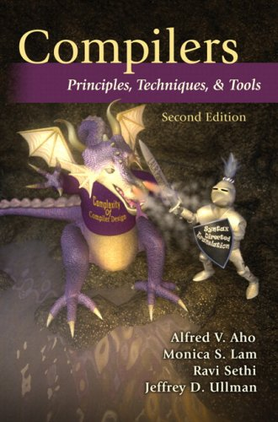
Figure Slides

Slide 2
Chapter 1
Introduction

Slide 4
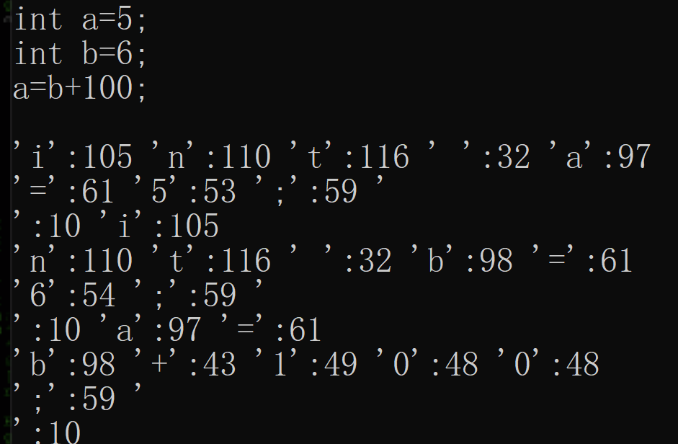
int a=5;
int b=6;
a=b+3;
源程序的ASCII表示
内部表示或
字节码等形式
程序运行结果
解释器：
Linux shell脚本，Python脚本，Javascript等
（注意：采用JIT编译或AOT编译的脚本语言，也有可能生成本机机器指令的程序）

Slide 5











































































































































Slide 6






























































































































Slide 7






























































































































Slide 8
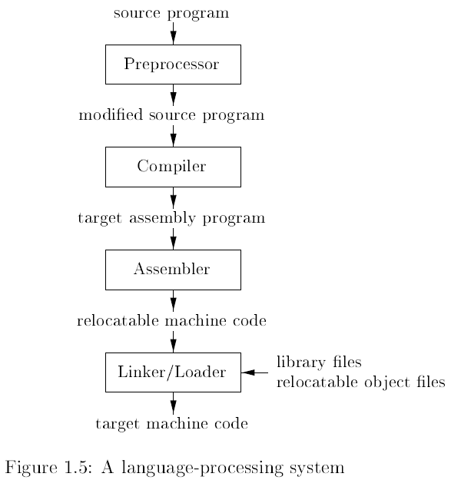























































Slide 9
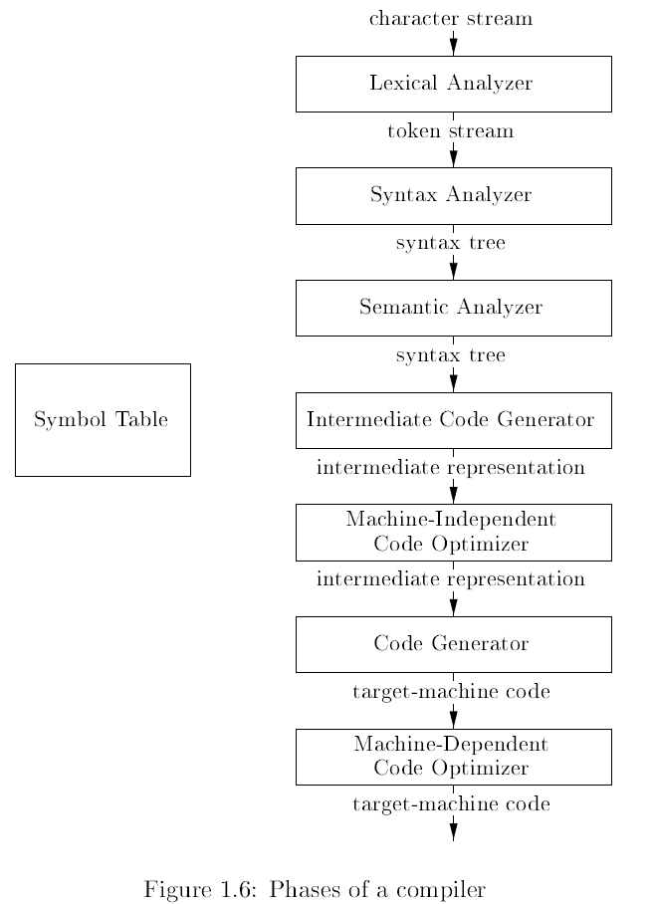























































Slide 10















































































































































































































































Slide 11
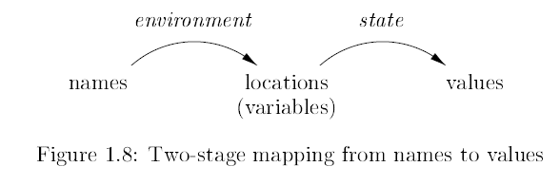

Slide 12
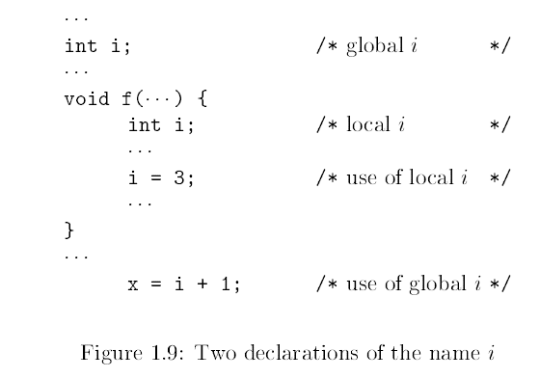

Slide 13
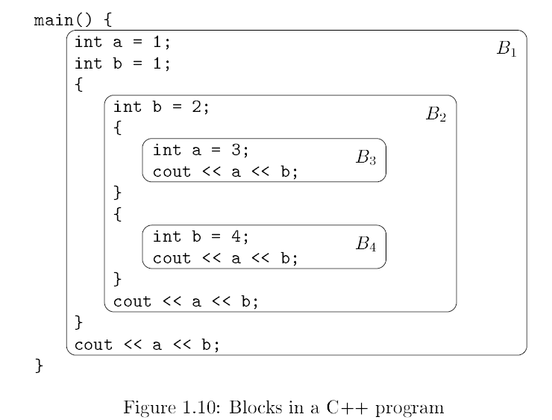

Slide 14
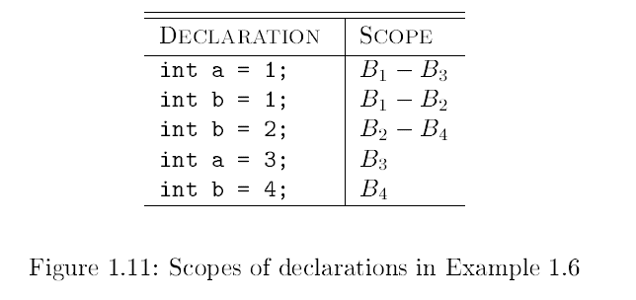















Slide 15


















































































